Slide 1
FFT 🚅💰🔪🍃🔁
represented by 范乾一 邓智豪

Slide 2
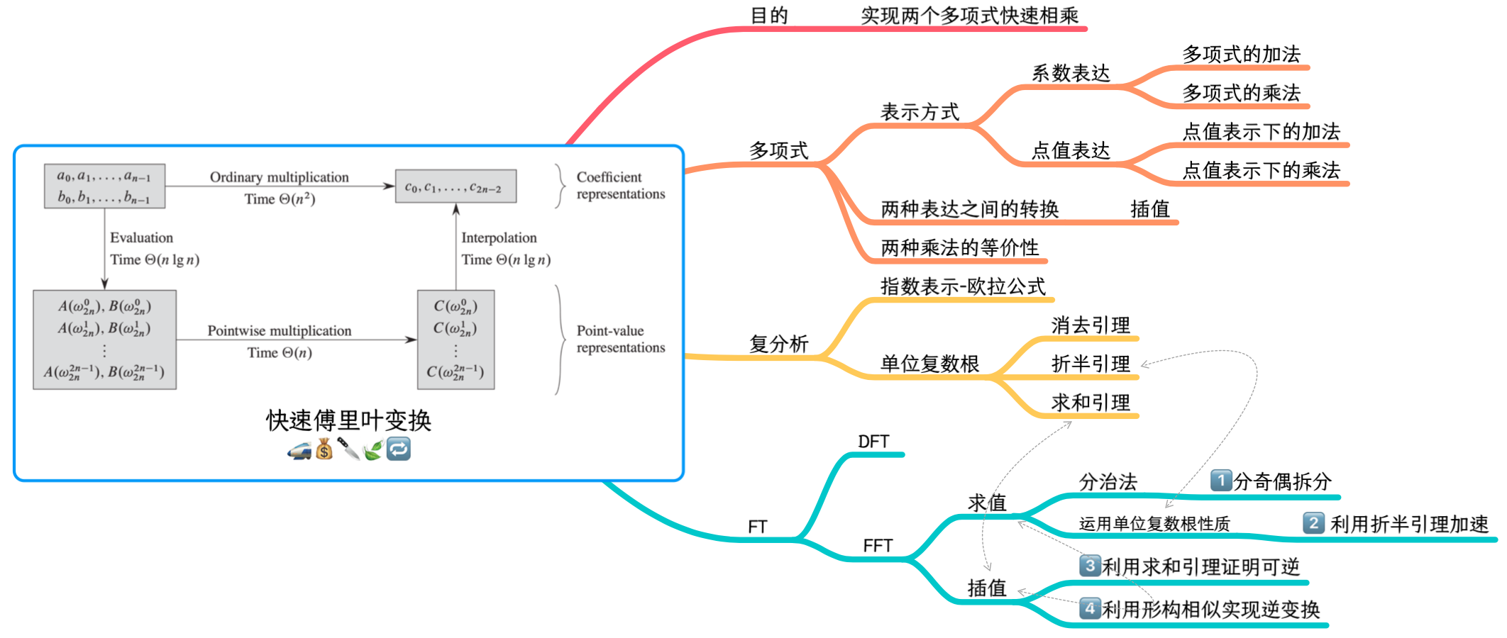
🗣十分钟讲个啥
➕五分钟代码实现！

Slide 3
🗣十分钟讲个啥
➕五分钟代码实现！

Slide 4
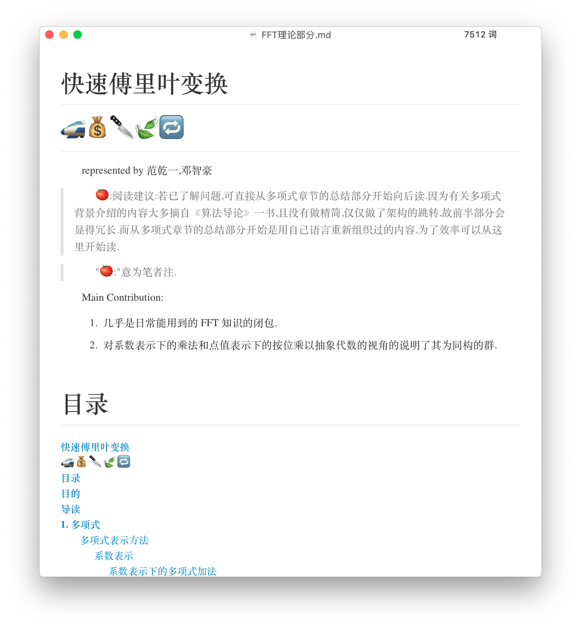
可能是东半球最好的FFT讲义

Slide 5
我们的目标
加速
多项式
乘法

Slide 6
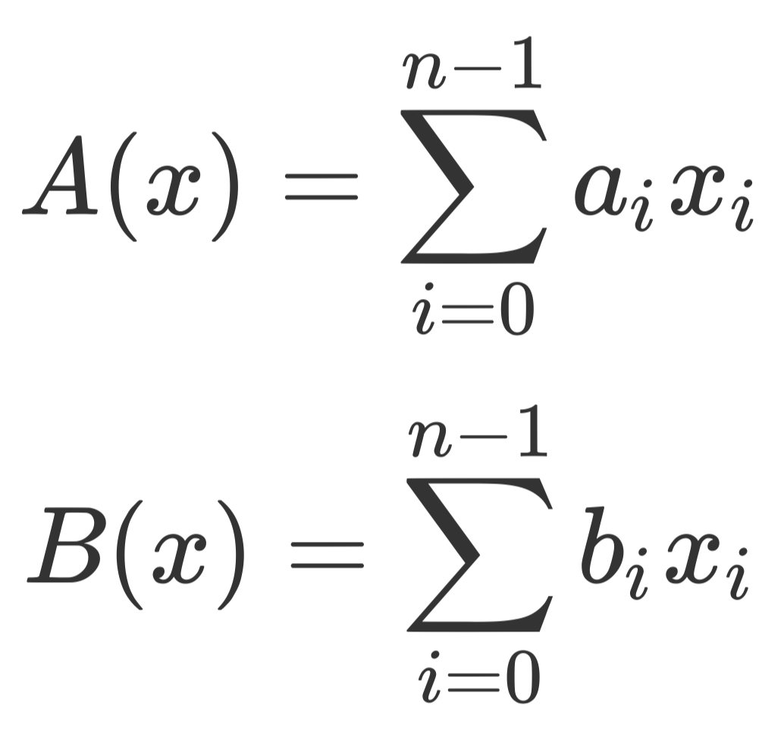
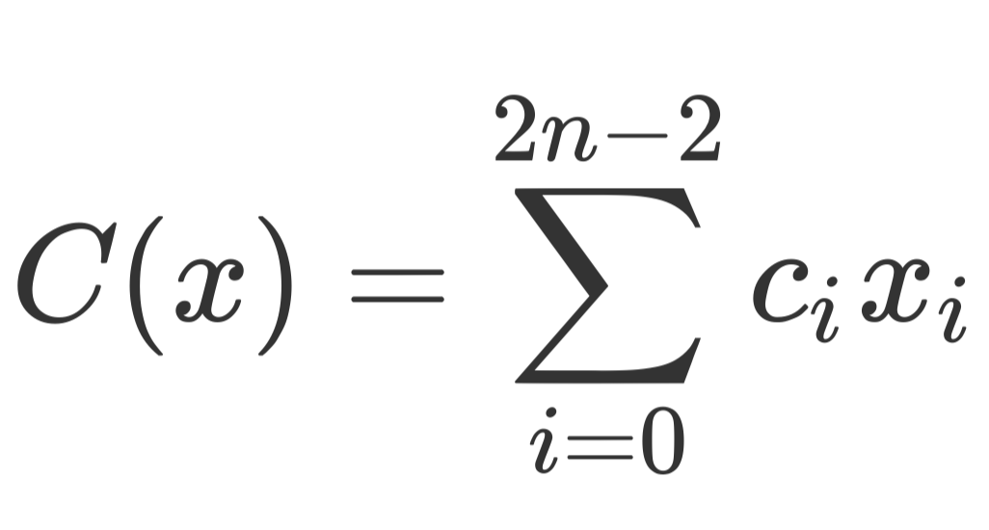
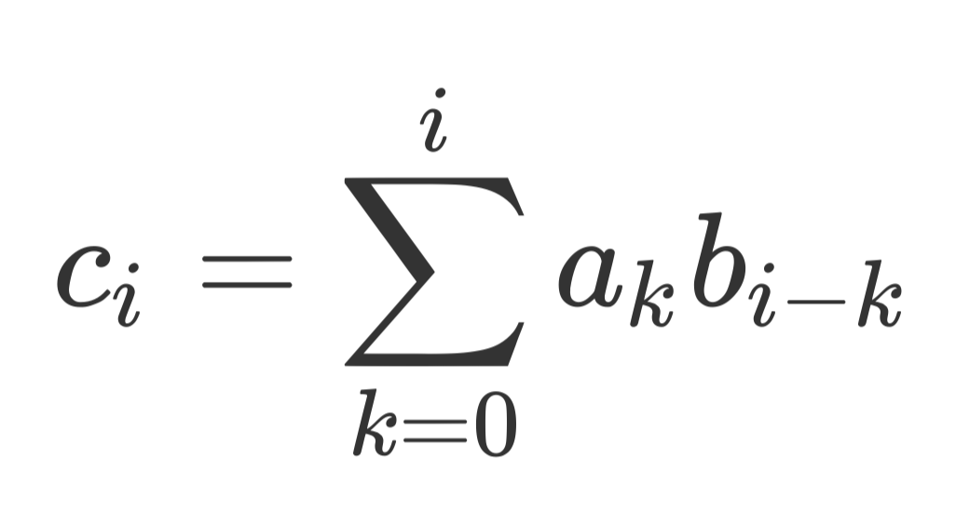

Slide 7
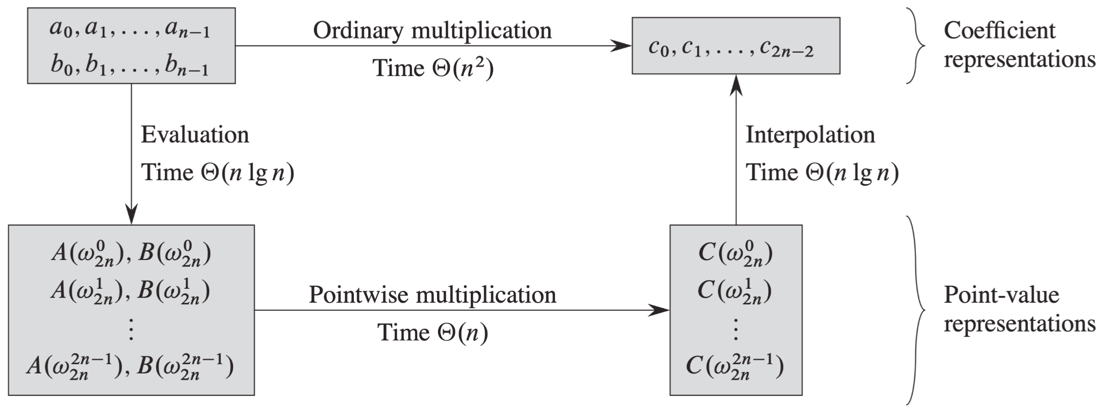
👀算法整体结构一览

Slide 8
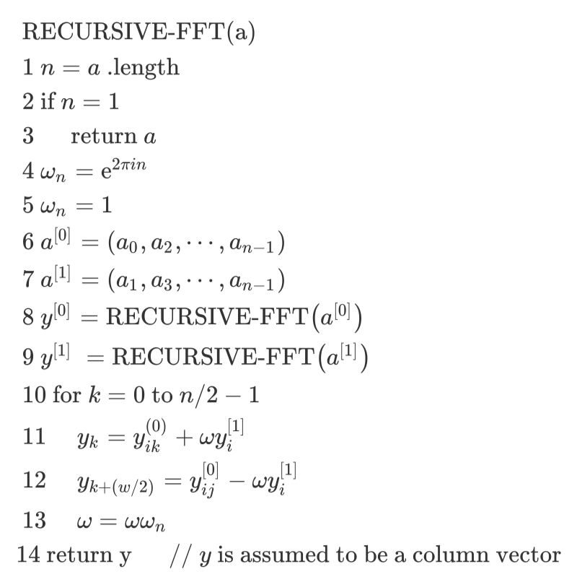

Slide 9
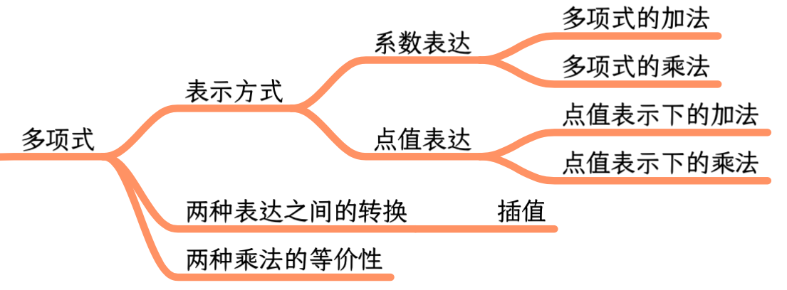
PART 1

Slide 10
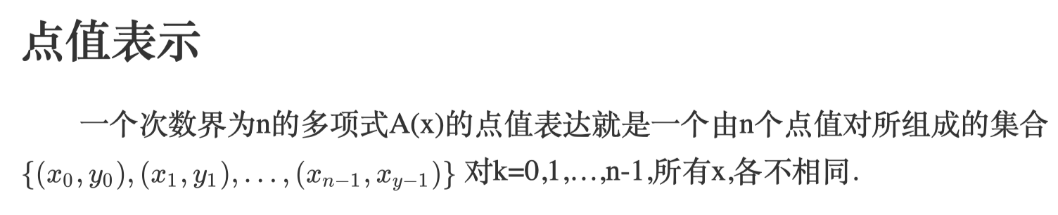
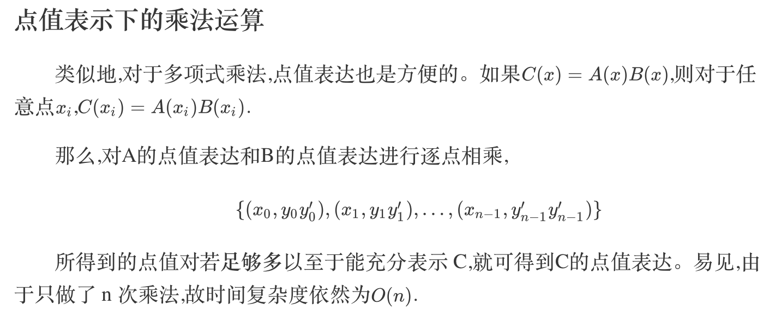
1.另一种表现形式

Slide 11
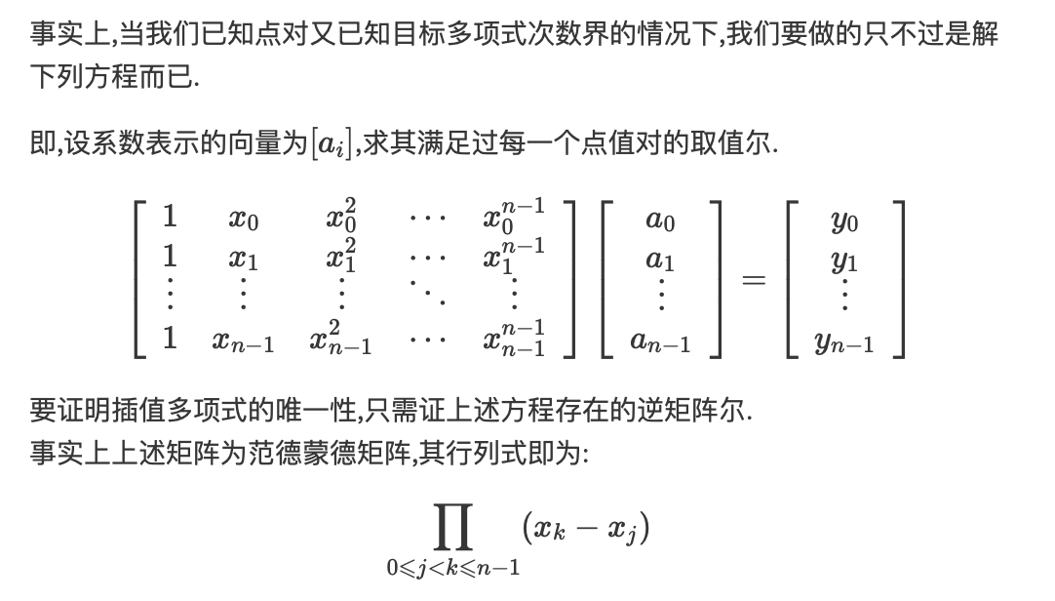
2.点值表示转系数表示

Slide 12
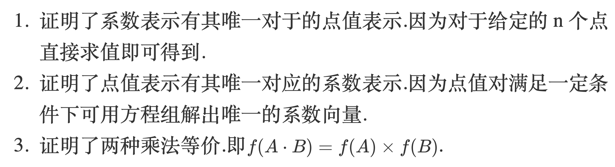
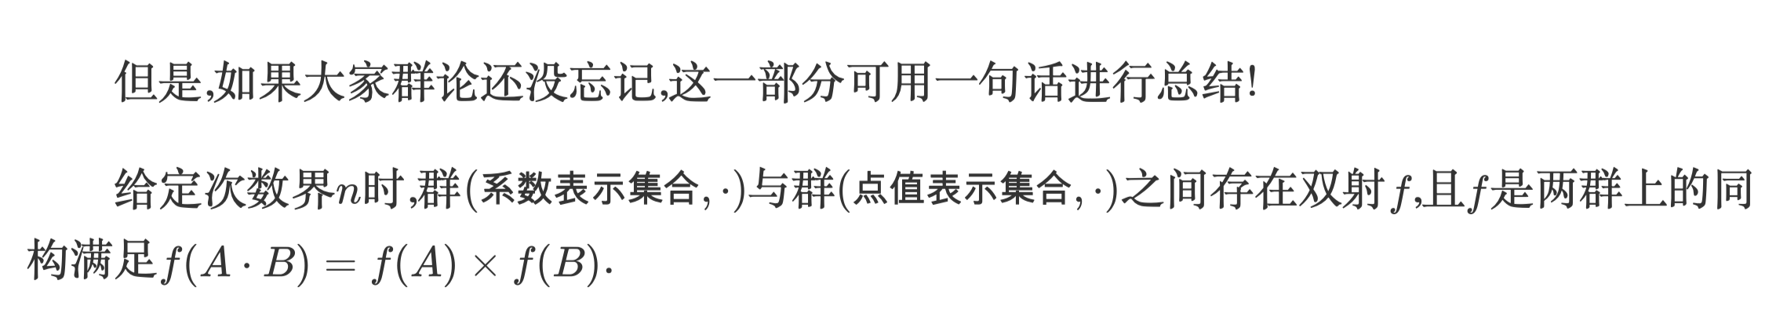
四句话总结多项式部分！
0. 多项式有两种表现形式。一曰系数表示。二曰点值表示。

Slide 13
PART 2

Slide 14
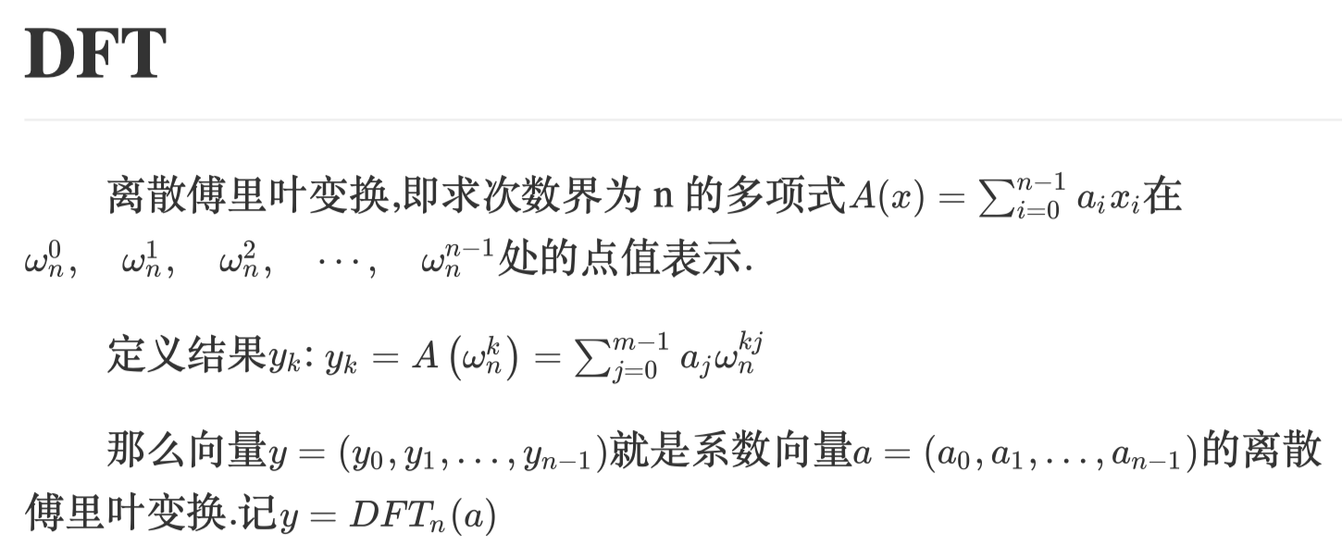

Slide 15
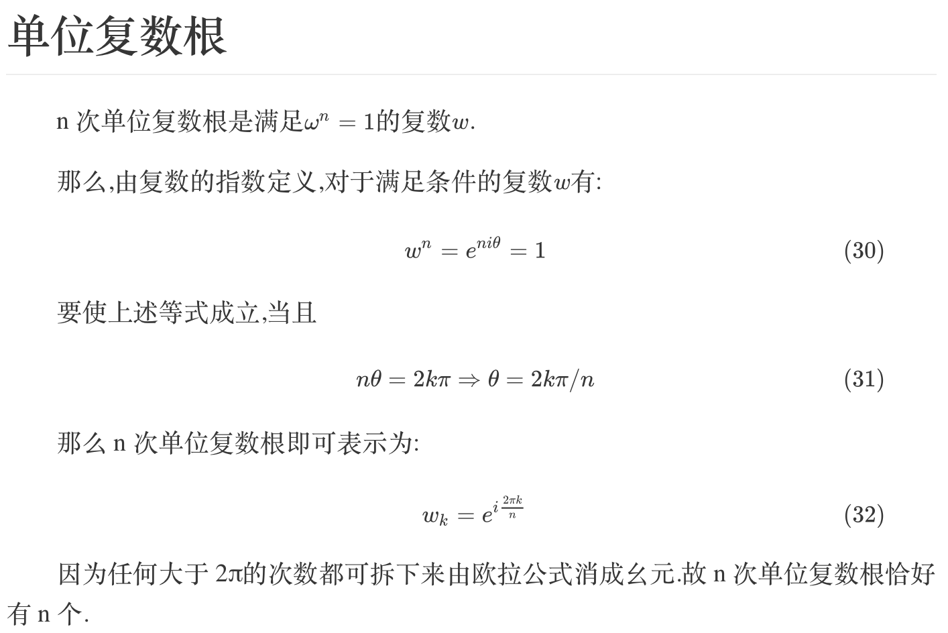

Slide 16
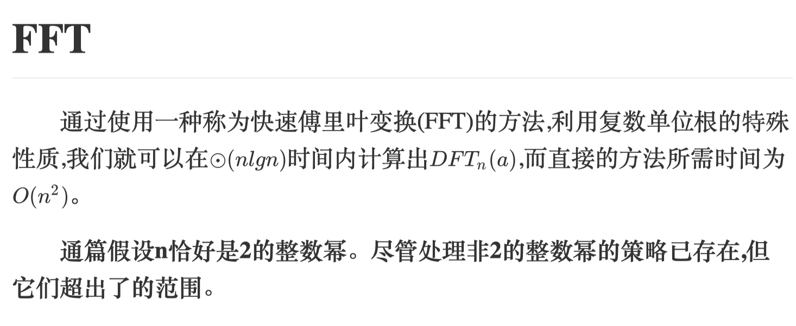

Slide 17
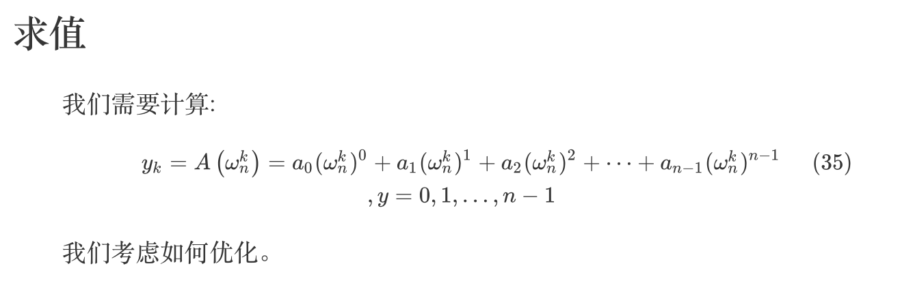
PART 2.1 求值

Slide 18
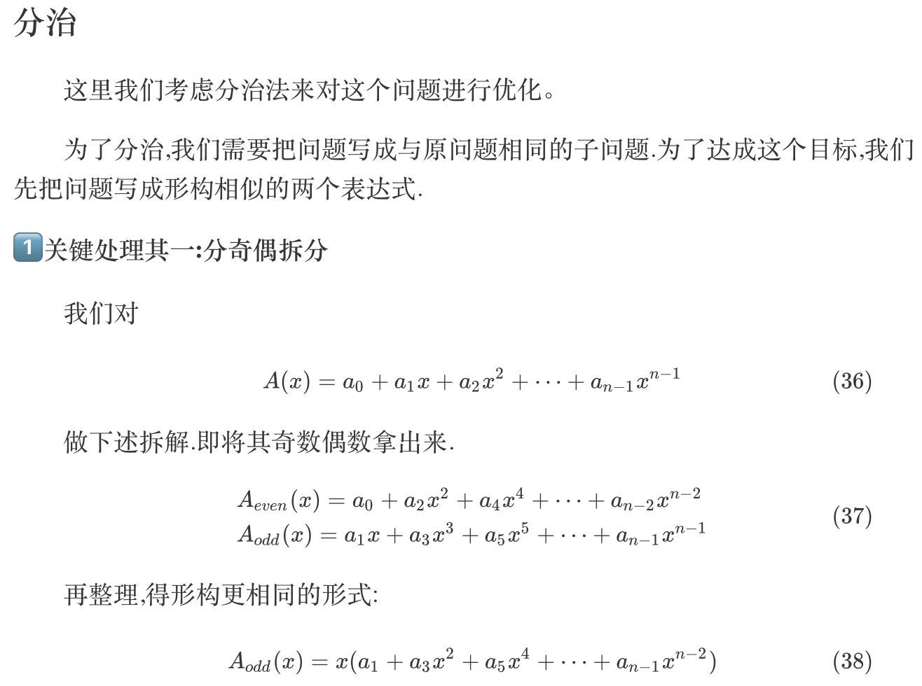

Slide 19
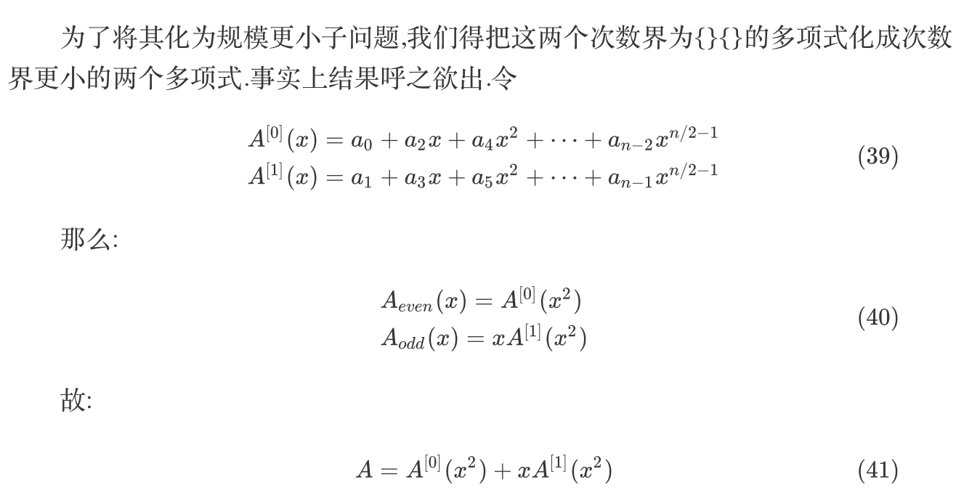

Slide 20
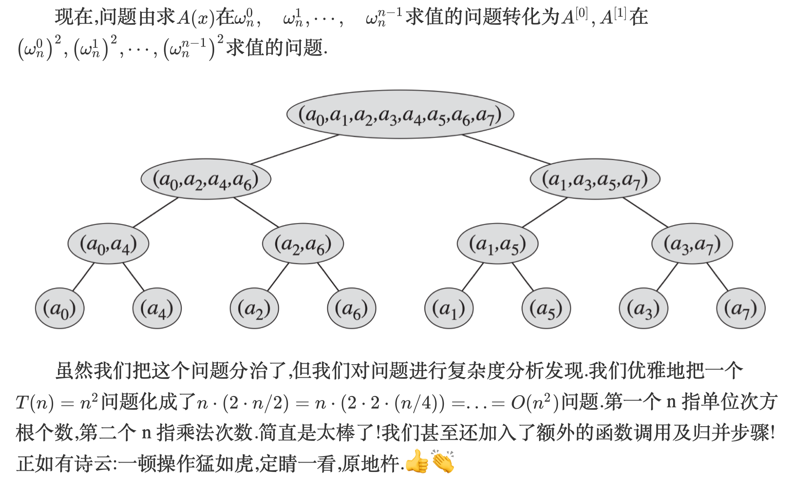

Slide 21
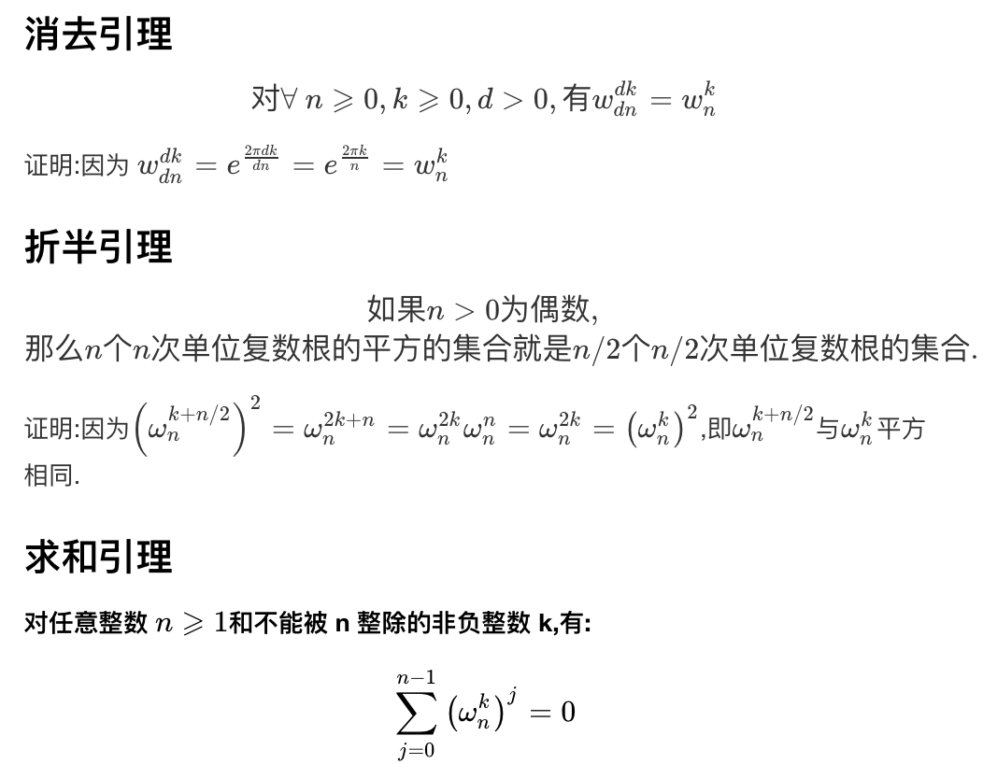

Slide 22
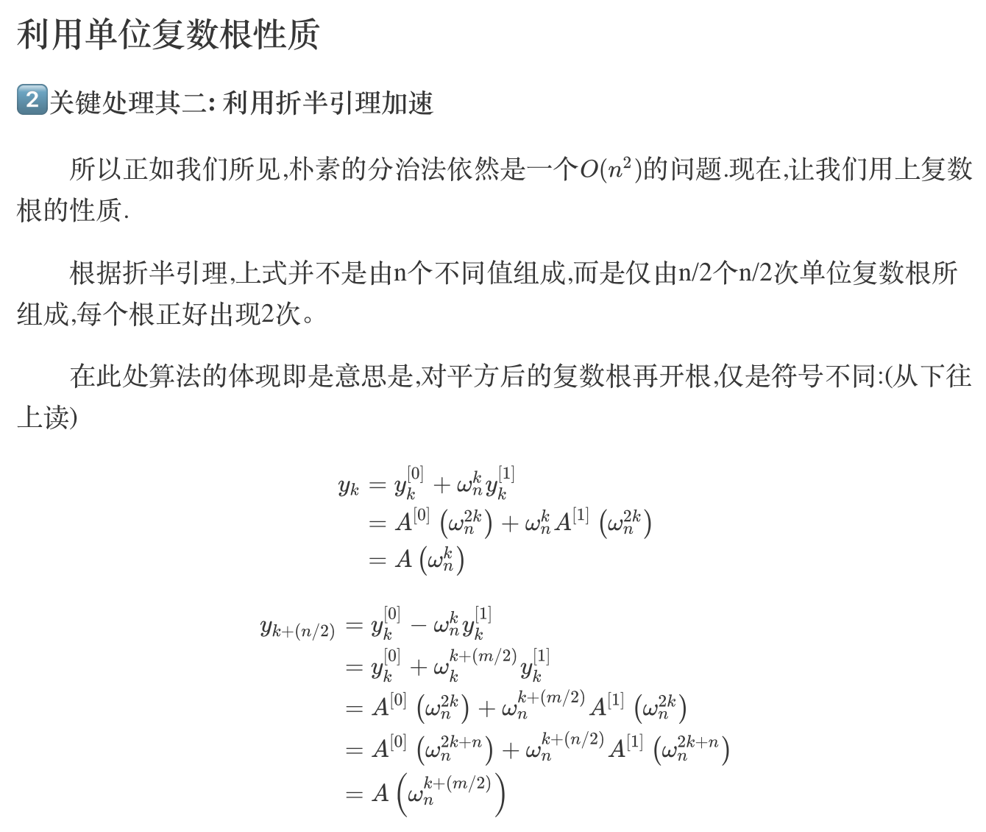

Slide 23
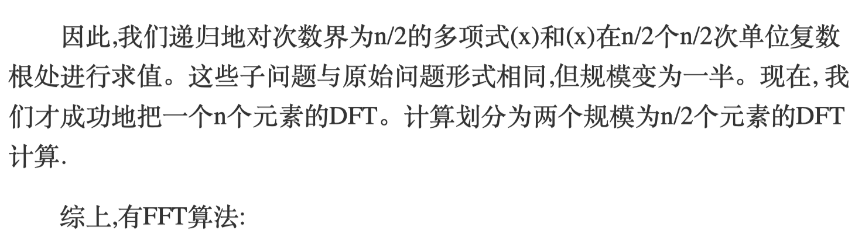

Slide 24
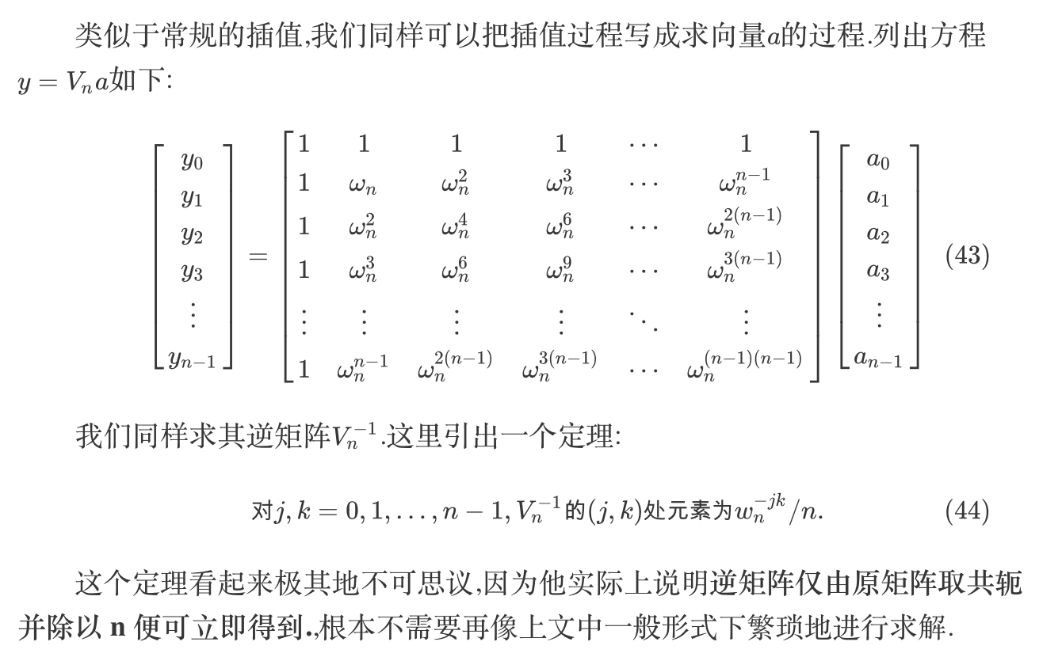
PART 2.2 插值

Slide 25
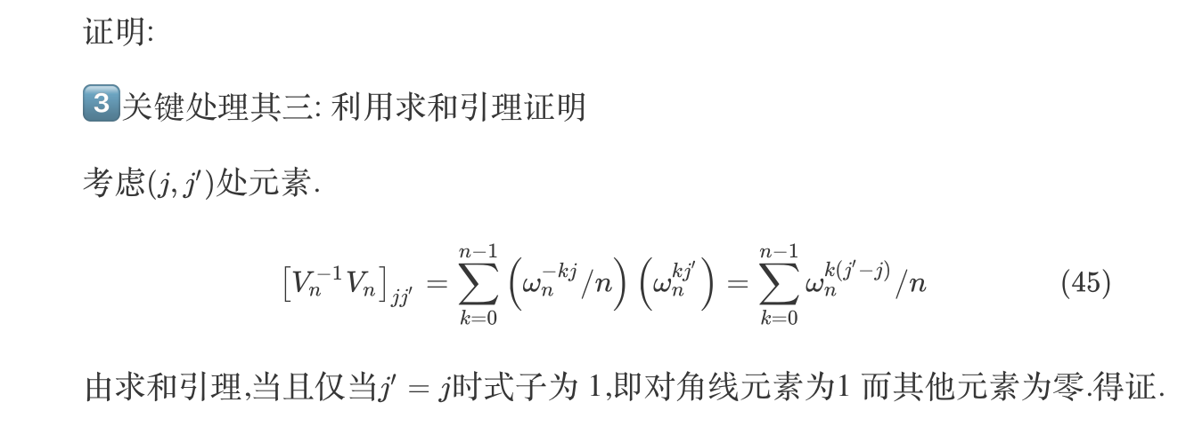

Slide 26
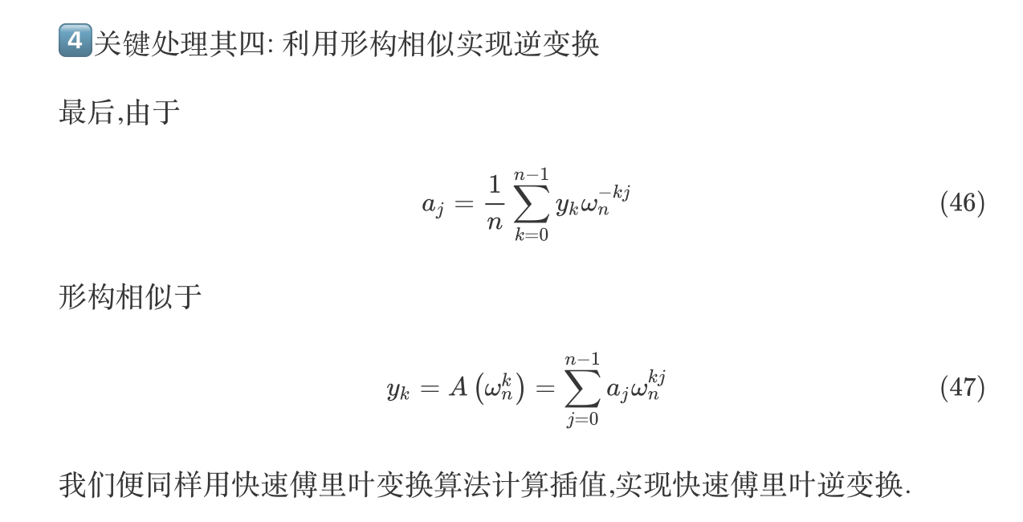

Slide 29
CODE TIME

